Slide 1

Kategorien und Kategorisierung in der Tradition der allgemeinen Grammatiken in einigen allgemeingrammatischen Texten direkt vor und nach Kant
Friederike SPITZL-DUPIC, Université Clermont Auvergne, Université Blaise Pascal, EA 999, Laboratoire de Recherche sur le Langage

Slide 2
1. « […] on ne peut bien comprendre les diverses sortes de significa­tions qui sont enfermées dans les mots, qu’on ait bien compris aupara­vant ce qui se passe dans nos pensées, puisque les mots n’ont été inventés que pour les faire connaître. » Arnauld / Lancelot (1660: 23)

Slide 3
Zur Vorgeschichte : Kategorisierung sprachlicher Einheiten und Kategorienbegriff in der Geschichte der Sprachtheorie

Slide 5
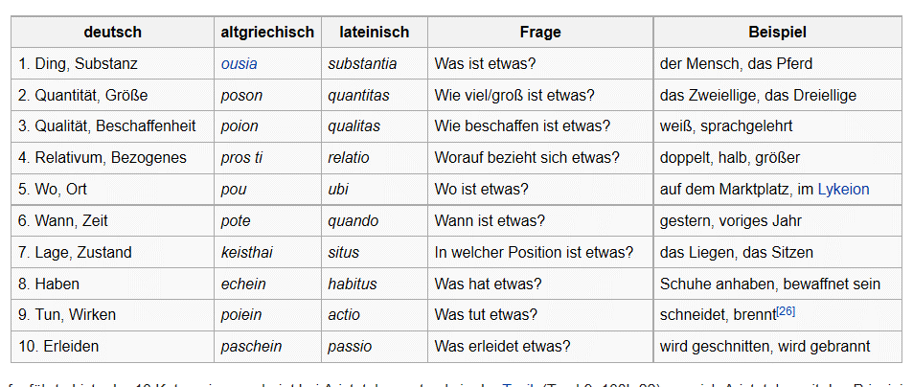

Slide 6
Wortart,
Genus
Kasus,
Numerus,
Gradation,
Tempus,
Modus,
Person,
Genus verbi,
Aspekt / Aktionsart.

Slide 7
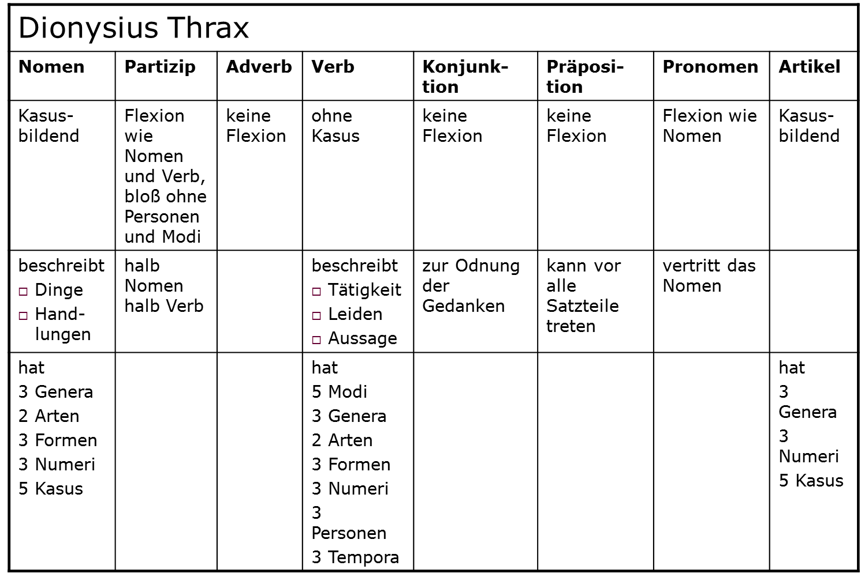

Slide 8
Johann Werner Meiner (1723 – 1788)
1781. Versuch einer an der menschlichen Sprache abgebildeten Vernunftlehre oder philosophische und allgemeine Sprachlehre

Slide 9
IV: « (…) nach demjenigen Begriffe, den ich mir von einer philoso­phischen Sprachlehre gebildet habe, müssen alle ihre Lehrsätze aus der Art und Weise unsers Denkens eben so hergenommen werden, wie ich die Regeln, wornach ich verschiedene von einem und demselben Original abkopirte Gemälde beurtheilen sollte, aus der Beschaffenheit des Originals hernehmen würde. Denn alle Sprachen sind in der That nichts anders, als so viele von einem und eben demselben Originale, welches unser Denken ist, aufgenommene Kopien. »

Slide 10
So heißt es z.B. :
zur Einführung des Satzbegriffs : Sprachlehre: XXXVII: « Alle Nationen fanden durch das innere Gefühl (…) »
zur Einführung der Kasus Sprachlehre: XL: « alle Völker [wurden] inne (…) », , cf. Sprachlehre: XL-XLI
zur Einführung der Tempora Sprachlehre: XLI: « alle Völker [haben] (…) die Nothwendigkeit eingesehen (…) »
zur Einführung der Pronomina Sprachlehre: XLVIII: « alle Sprachen haben es für nothwendig erkannt (…) »

Slide 11
Sprachlehre: XXXVII: « Alle Nationen fanden durch das innere Gefühl,
1) daß, wenn sie denken, sie in ihren Gedanken allezeit etwas unselbständi­geres mit etwas selbständigern verbinden oder von ihm trennen, und, weil diese Verbindung oder Trennung beyder Dinge ein Satz genennet wird, sie also allezeit im Satze denken. »

Slide 12
Die absolute Denkungsart => Erfassung eines Begriffes mit seinen notwendigen und seinen kontingenten Eigenschaften
die „relative Denkungsart“=> kausale, temporale, lokale, instrumentale, vergleichende etc. Verhältnissen
=> zwei bzw. drei Begriffe = die in Beziehung gesetzten Begriffe sowie eventuell, als 3. Korrelat, das die Relation selbst.
PAS: LXXII: « [...] diese relative Denkungsart hat sich in den menschli­chen Sprachen trefflich abgebildet. »

Slide 13
„Wie diese (d.i. die Frühlingsknospe) bey ihrer Entwicklung aus sich einen ganzen Zweig sammt Nebenzweigen und Blättern hervor treibet; also liegen auch in dem einzigen Prädikat nicht nur alle Haupttheile, sondern auch alle Neben­theile des Satzes verschlossen, die sich daraus herleiten lassen.“ (Sprachlehre: 127)

Slide 14
"einseitig-unselbständige„ vs. "zwoseitig-unselbständige" vs. "dreyseitig-unselbständige" (Sprachlehre: 132) Prädikatsbegriffe,
Erfordern Bestimmungen von "selbständig gedachten" Begriffen
Bsp.: Ein „dreyseitig-unselbständiges Prädikat“ ist z.B. ein zweiseitig unselbständiger Adjektivbegriff in einer Vergleichsrelation: Peter ist begieriger nach Essen als Paul.
+
ein "instrumentum" (Sprachlehre: 147)
+
ein "persönlicher Gegenstand" (ibid.: 149)

Slide 15
+ Orts- und Zeitbestimmung:
„Außer den bisherigen Bestimmungen, die das Prädikat vermöge seines innern Gehalts zu seiner Erklärung erfordert, und die man unter dem Namen der sechs Casus in die Deklination zusammen gefaßt hat, kann das Prädikat, es mag absolut oder relativisch seyn, VI. auch noch eine nähere Bestimmung der Zeit und des Ortes erfordern […] (Sprachlehre: 187) (kursive Hervorh., F.S.-D.)

Slide 16
+
Präpositionen // Kasus (vgl. 1781: 292ff), aber Verfeinerung der Begriffe
=> Adjektive => Prädikativum oder zu näheren Bestimmung der substantivischen Prädikatsbestimmungen // =>
Pronomina (vgl. ibid.: 266) Relativsätze (vgl. ibid.: 321) und Artikel (cf. ibid.: 116ff, 180).
Adverbien => bestimmen u.a. den Begriff eines Verbs, eines Adjektivs oder einen anderen Adverbs näher und können Orts- und Zeitbestimmungen entsprechen (vgl. ibid.: 292ff),
=> Konjunktionen => bestimmen das Verhältnis zweier Prädikate oder Sätze zueinander (vgl. ibid.: 321ff), => subordinierende Konjunktionen leiten Sätze ein, deren Begriffsinhalt von Meiner ebenfalls als Bestimmung zum Prädikat dargestellt wird (vgl. ibid.: 391ff)

Slide 17
PAS: 203: « Aeußerliche und zufällige Bestimmungen des Prädikats nenne ich diejenigen, die sich nicht aus dem Begriffe des Prädikats allein, son­dern aus dem zufälligen Verhältniß des Prädikats gegen das Subjekt ent­wickeln lassen. »

Slide 18
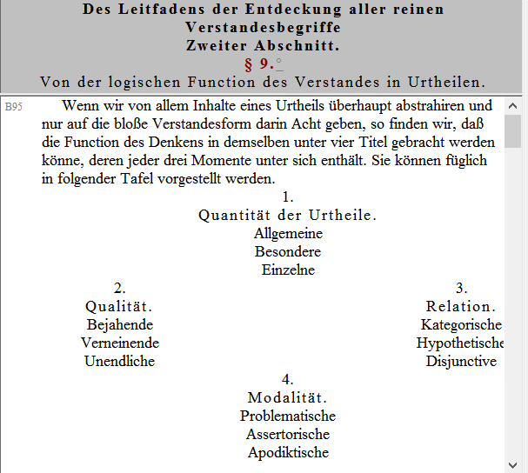
II. Allgemeine Grammatiken nach Kant

Slide 19
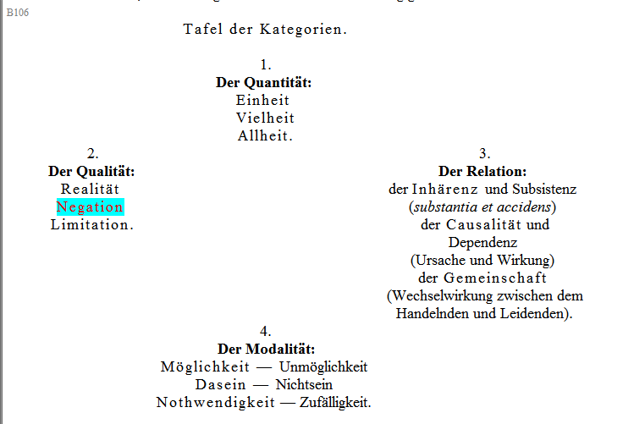

Slide 20
Georg Michael ROTH: 1. Antihermes […] (1795) und 2. Grundriß der reinen allgemeinen Sprachlehre […] (1815).

Slide 21
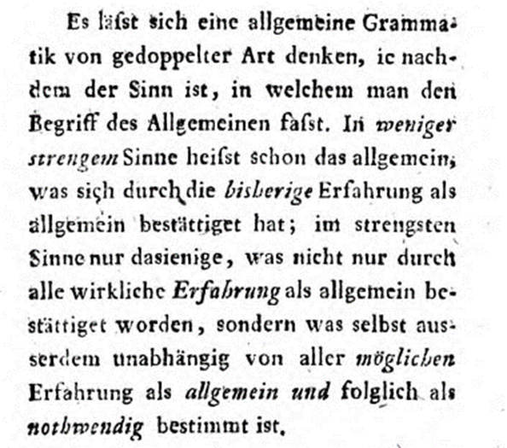

Slide 22
Ziel der Sprachlehre: „die durch den Verstand bedingten und folglich, so ferne sie in einer gegebenen Sprache vorkommen, mit Nothwendigkeit bestimmten Formen der Sprache“ (1815: 15-16)
die Elementarlehr, d.i. die Lehre der Redeteile
und
die Syntax (15-16)

Slide 23
Die Redetheile, die sich direkt aus dem „Urtheil“ ergeben:
Materie des Urteils
das Substantiv <=> Ausdruck des Subjekts,
das Adjektiv ⬄ Ausdruck des Merkmals
Form des Urteils
Copula ⬄ Verb: Ausdruck der Urteilshandlung

Slide 24
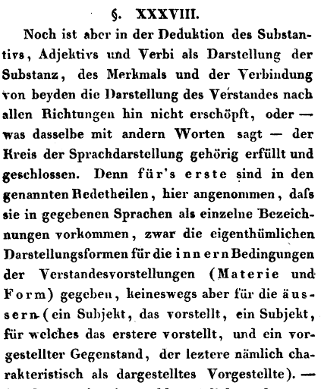

Slide 25
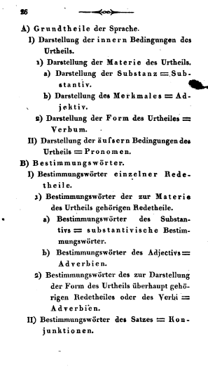

Slide 26
"Hiermit ist die Aufzählung der nach einer Idee zur Darstellung des Verstandes in seinem Produkte, dem Urtheil, nothwendigen Redetheile vollständig erschöpft." (1815: 27)

Slide 27
„Analytik der Redeteile“
Bsp. Substantiv
=> „Arten“ und „Merkmale“
Arten
  Appellativa,
  Eigennamen,
  Collectiva,
  Materialia
  Iterativa,
  ⬄Kriterien: Kategorie der Quantität für 1.+2., Existenz in Raum oder in der Zeit für Collectiva, Materialia, Iterativa.

Slide 28
Merkmale des Substantivs´: Numerus, Geschlecht, Kasus.
Kategorien Quantität und Verhältnis / Relation

Slide 29
Numerus … => Kategorie der Quantität

Slide 30
Verbmodi ⬄ Tafel der Urtheilsformen
:
(1815: 55)

Slide 31
„Syntax“: 1815: 89-90 So wie es Zweck der Elementarlehre ist, die Wörter in ihren Arten, d.h. als Redetheile zu gewinnen, eben so ist es Zweck des Syntaxes, die Wörter, so ferne dieselben die Elemente von Sätzen sind, in diesem ihrem Charakter nachzuweisen; Als Ganzes und in Beziehung auf einander können aber die Wörter nur vermittelst der Zusammenfügung des einen zu dem anderen erscheinen. denn da das Wesen des Urtheils in Zusammenfügung seiner Bestandtheile besteht, so kann auch der Satz, (dasjenige, was die Wörter als Mannigfaltiges unter seine Einheit aufnimmt) als Symbol des Urtheiles, seinem Wesen nach in keinem andren Charakter als dem der Zusammenfügung gegeben seyn." 1815: 89-90

Slide 32
2 Arten des syntaktischen „Zusammenfügens“:
Inhärenz, z.B. in Attribut-Substantiv-Verbindung,
=> Dependenz – Rektion ⬄

Slide 33
August Ferdinand Bernhardi. 1. Sprachlehre. I und II. (1801, 1803) und 2. Anfangsgründe […] 1805
Ziel der philosophischen Sprachanalyse (1801:18):
« […] die Sprache als ein seiner [sic] Form nach aus der höchsten Kraft des menschlichen Geistes nothwendig entstandenes, und durch das Vorstellungs-Vermögen, und die daran hängenden Kräfte nothwendig-gebildetes Ganzes darzustellen und dies in allen Theilen der Sprache, also auch in der Vereinigung derselben zu Sätzen im einzelnen nachzuweisen »
➔ « Sprachlehre » =« ein Inbegriff der nothwendigen Gesetze einer Sprache

Slide 34
=> Lautlehre, Wortarten, Flexion, Wortbildung, Linearisierung, verschiedene Textsorten, Sprach-Kunstwerke

Slide 35
"Die Sprachlehre ist eine abgeleitete Wissenschaft ihrer Materie nach, denn immerdar muß sie auf das System der Vorstellungen zurückblicken : sie ist nur Bild, Abschattung und Wiederschein [sic] des Aeußeren zu dem Inneren." (1805: 8)

Slide 36
Der Satz = ein „extendirtes Substantiv“

Slide 37
Pronomina:
V. "Eine jede Darstellung setzt ein darstellendes Subjekt und ein empfangenes voraus. Gesetzt auch, daß das letztere nicht erchiene oder das erstere gar nicht in Betracht käme." […] „In der Sprache aber werden die drei Bedingungen der Darstellung durch: Ich, du, er sie, es ausgedrückt, die freilich nur in so fern als sie dargestellt werden, erscheinen." (1805: 17)

Slide 38
Die Ableitung der Wortklassen aus den Verstandesformen und –operationen und der Kommunikationssituation, führt bei Bernhardi (1805: 124 f.)
➔ fünf für eine "idealische" Sprache 'notwendige' Hauptredeteile:
Substantiv,
Attributiv (=> Adj., Partizip, Adv.),
das Verb Seyn,
Partikel (Konj., Adv.)
Pronomen.

Slide 39
Analyse der Wortarten, Bsp. Substantiv:
Correlat des Substantivs = Substanz = diejenige Einheit, in welcher der Mensch eine gewisse Summe von Empfindungen vereinigen muß,
Substantiv = Darstellung der Einheit einer Reihe von Accidenzen
Substanz kann auf nur zwei mögliche 2 Arten angesehen werden:
1. als Anschauung = gegenwärtig + empfunden
2. als Begriff = vergangen + gedacht
1. => Individuen => Nomen proprium
2. => Gattungen => Nomen appelativum

Slide 40
Nomen appellativum = Substanz für den Verstand
Nomen Propr. = Substanz für Sinnlichkeit => schließt „Vielheit aus“
Genus : abgeleitet aus « natürl. » Eigenschaften
verschiedene Geschlechter // verschiedene Ansichten
Neutrum = Negation von fem.+mask.

Slide 41
Vielen Dank für Ihre Aufmerksamkeit!

